Slide 1

HypeBest
Iania Daniele, Palazzolo thomas, sessa simone, sorleto domenico, stagno alberto

Slide 2
Di cosa si tratta?
Applicazione atta a ispirare gli utenti nella creazione del proprio outfit.

Slide 3
In che modo?
Scorrendo la Homepage
Cercando un capo d’abbigliamento
Selezionando lo stile conforme alla situazione

Slide 4

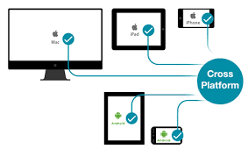
Obiettivi
user-friendly
cross-platform

Slide 5
Funzionalità
Home
Ricerca
Profilo
Aggiungi

Slide 6
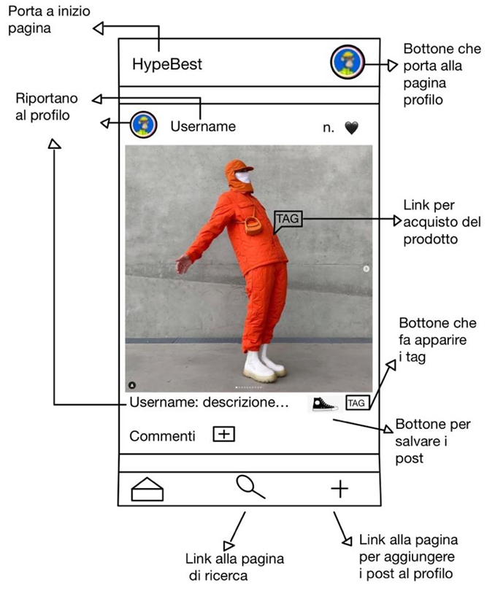

Home

Slide 7
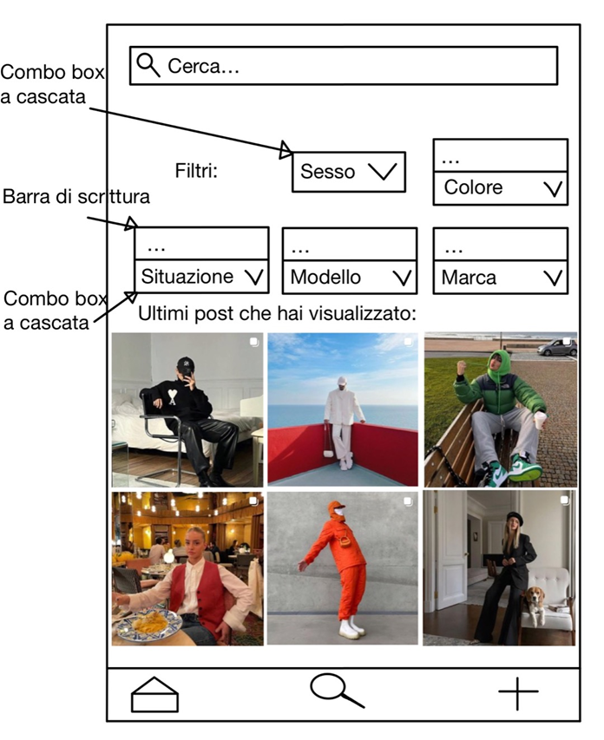

Ricerca

Slide 8
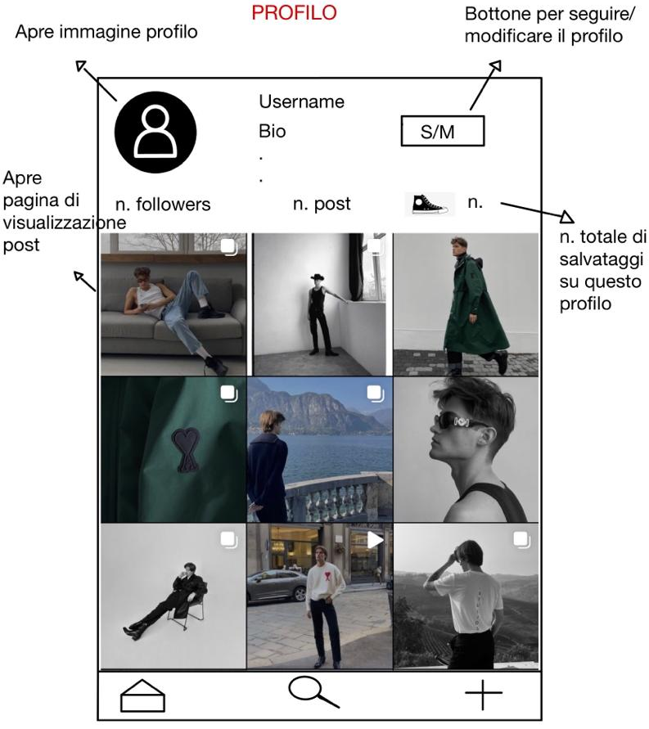

Profilo

Slide 9
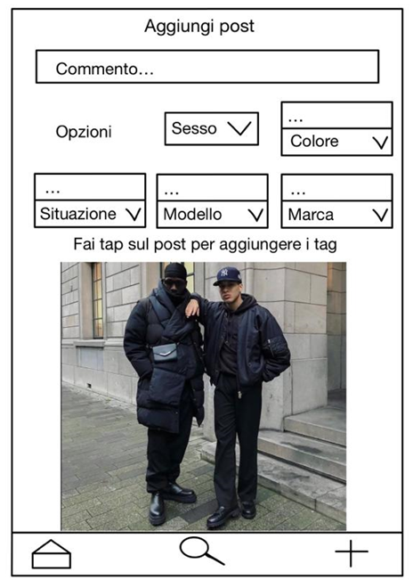

Aggiungi

Slide 10
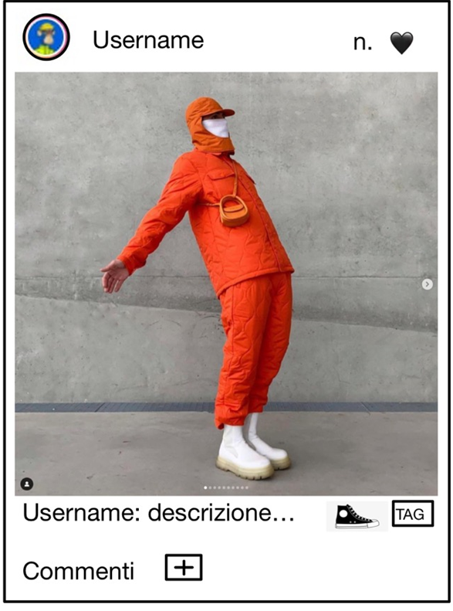
Post

Slide 11

Previsione dei costi
50€/h * 8h/settimana = 400€/settimana
400€ * 4 settimane = 1600€/mese
1600€/mese * 5 componenti = 8000€/mese
3 mesi di sviluppo * 8000€ = 24000€
Hosting cloud e database -> AWS
110€/mese * 12mesi = 1320€/anno

